Slide 1
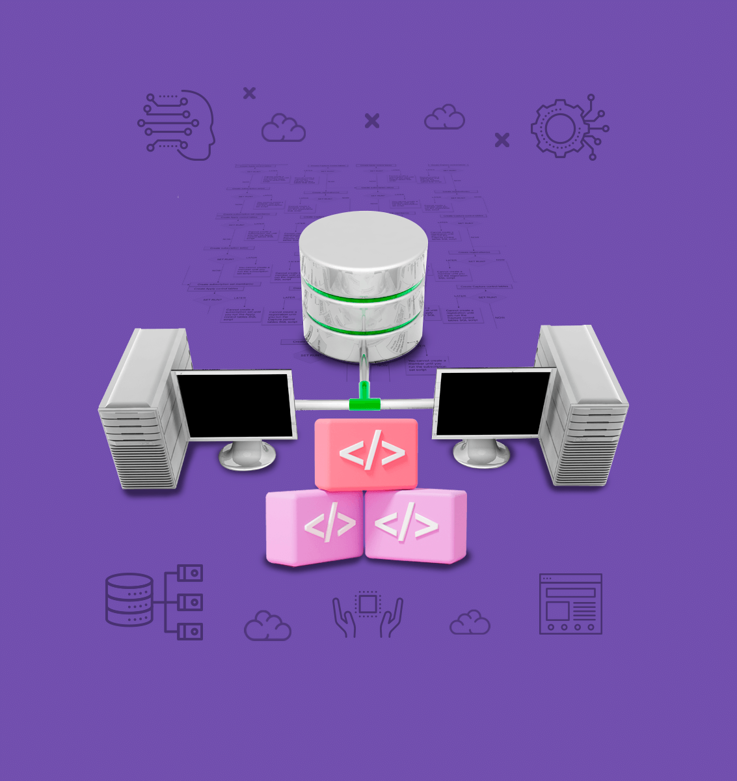
DESARROLLO DE APLICACIONES EMPRESARIALES I
SESIÓN 14
EFICIENCIA EN USO DE PATRÓN MVC USANDO JSF

Slide 2

OBJETIVOS
DE LA SESIÓN

Slide 3
+ OBJETIVOS
Datos
Persistentes
Servlet
Accede e
invoca
JavaBean
Request
Controlador
Resultado
Modelo
Guardar
Obtener
Desplegar
Navegador
Response
Usa
Vista
JSP
Java Sever Faces
Contenedor Web

Slide 4
EFICIENCIA EN USO DE PATRÓN MVC USANDO JSF

Slide 5
+ EFICIENCIA EN USO DE PATRÓN MVC USANDO JSF
¿QUÉ ES JAVA SERVER FACES?
Framework para aplicaciones Java basadas en web que simplifica el desarrollo de interfaces de usuario en aplicaciones Java EE.
Fuente: http://es.wikipedia.org/wiki/JavaServer_Faces

Slide 6
+ EFICIENCIA EN USO DE PATRÓN MVC USANDO JSF
JSF INCLUYE
Un conjunto de APIs para representar componentes de una interfaz de usuario y administrar su estado, manejar eventos, validar entrada, definir un esquema de navegación de las páginas y dar soporte para internacionalización y accesibilidad.
Un conjunto por defecto de componentes para la interfaz de usuario.
Dos bibliotecas de etiquetas personalizadas para JavaServer Pages que permiten expresar una interfaz JavaServer Faces dentro de una página JSP.
Un modelo de eventos en el lado del servidor.
Administración de estados.
Beans administrados.

Slide 7
+ EFICIENCIA EN USO DE PATRÓN MVC USANDO JSF
VERSIONES:
JSF 1.0 (11-03-2004) - lanzamiento .
JSF 1.1 (27-05-2004) - lanzamiento que solucionaba errores. Sin cambios en las especificaciones ni en el renderkit de HTML.
JSF 1.2 (11-05-2006) - lanzamiento con mejoras y corrección de errores.
JSF 2.0 (12-08-2009) - mejoras para ajax.
JSF 2.2 (2013) - mejoras para html5.
JSF 2.3 (2016) - mejoras para manejo JSON.

Slide 8
+ EFICIENCIA EN USO DE PATRÓN MVC USANDO JSF
REFERENCIAS:
A continuación las referencias creadas por el JCP para JSF:
JSR 127 (JSF 1.0 and 1.1)
JSR 252 (JSF 1.2)
JSR 314 (JSF 2.0)

Slide 9


+ EFICIENCIA EN USO DE PATRÓN MVC USANDO JSF
IMPLEMENTACIONES:
Las principales implementaciones de JSF son:
JSF Reference Implementation de Sun Microsystems.
MyFaces proyecto de Apache Software Foundation.
jQuery4jsf Contiene diversos componentes sobre la base de uno de los más populares framework javascript jQuery.

Slide 10



+ EFICIENCIA EN USO DE PATRÓN MVC USANDO JSF
IMPLEMENTACIONES:
Las principales implementaciones de JSF son:
Rich Faces Jboss Comunity
ICEfaces Contiene diversos componentes para interfaces de usuarios más enriquecidas, tales como editores de texto enriquecidos, reproductores de multimedia, entre otros.
ADF Faces de Oracle.

Slide 11
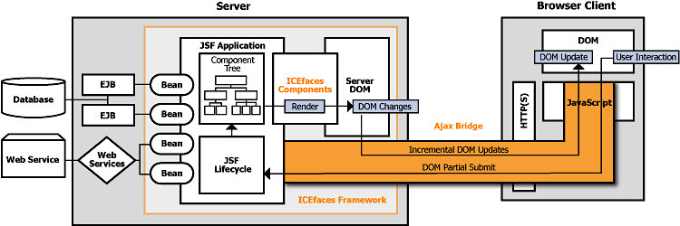
+ EFICIENCIA EN USO DE PATRÓN MVC USANDO JSF
ARQUITECTURA FACES
JSF
Components

Slide 12
ENLACES IMPORTANTES:
+ EFICIENCIA EN USO DE PATRÓN MVC USANDO JSF
Tutorial de JSF 2.0 on - line
http://www.coreservlets.com/JSF-Tutorial/jsf2/index.html
Tutorial de desarrollo JSF usando Eclipse
http://www.vogella.de/articles/JavaServerFaces/article.html
Desarrollo de JSF con JBoss Tools
http://www.roseindia.net/jsf/
Desarrollo de JSF con MyEclipse
http://www.laliluna.de/articles/first-java-server-faces-tutorial.html

Slide 13
EFICIENCIA EN USO DE PATRÓN MVC
USANDO JSF. RESUMEN

Slide 14
+ EFICIENCIA EN USO DE PATRÓN MVC USANDO JSF. RESUMEN
RESUMEN
Datos
Persistentes
Servlet
Accede e
invoca
JavaBean
Request
Controlador
Resultado
Modelo
Guardar
Obtener
Desplegar
Navegador
Response
Usa
Vista
JSP
Java Sever Faces
Contenedor Web

Slide 15
BASE DE DATOS CON JAVA (TAREA)

Slide 16
TAREA
OBJETIVO
Reconocer el frameworks especializados para la capa de Vista y Control.

Slide 17
TAREA
Desarrolle una aplicación web que permita hacer una validación de ingreso usando componentes JSF.

